Slide 1
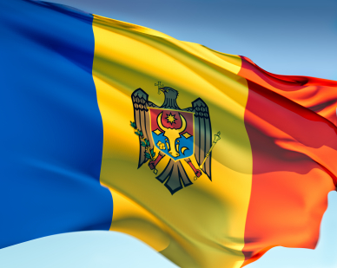
Молдова
Культурні об'єкти та традиція народу

Slide 2
Презентація приготовлена з метою ознайомлення учнів зі традиціями та визначними місцями Молдови

Slide 3
План:
Гостинність Молдови
Національний одяг
Весільні традиції
Виноробство
Кухня
Національний музей історії Молдови
Національний музей образотворчого мистецтва Республіки Молдови
Висновок

Slide 4
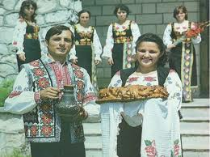
Гостинність Молдови
Молдова - європейська країна з багатою історією та культурою. Народні традиції є невід'ємною частиною культурної спадщини.
Основна характерна риса молдавського народу - це гостинність. У Молдові будь-якого гостя приймають тепло і щиро. У господаря завжди знайдеться склянка хорошого молдавського вина, а у господині - найсмачніші страви. Гостей, як правило, запрошують в "Каса маре" - гарно прибрану кімнату, де святкуються всі важливі події і проходять сімейні свята. А свят у Молдові багато. Участь у них може брати кожний.

Slide 5
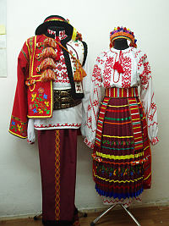
Національний одяг
Традиційний молдавський жіночий одяг складається з білої орнаментованою сорочки, багато клинової спідниці, полотняного фартуха і хустки.
Одяг чоловіків включає білу сорочку, штани, суконний жилет або хутряну безрукавку, баранячу шапку і саморобне взуття зі шкіри. Невід'ємною частиною костюма є тканий вовняний пояс червоного, зеленого або синього кольору, довжиною до 3 метрів.
Деякі деталі народного одягу збереглися до сьогоднішнього дня: хутряні та сукняні безрукавки, баранячі шапки.

Slide 6
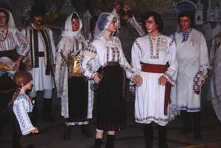
Весільні традиції
Молдавська весілля починається з традиційного викупу нареченої. У призначений день ошатно одягнений наречений їде за нанашамі(батьки та родочи молодих). Якщо весілля відбувається в місті, і наречена живе в багатоквартирному будинку, то краще зняти підходящий номер в готелі, в якому наречена і буде чекати приходу нареченого.
По дорозі до нареченої, і навіть коли вже наречений з нареченою рука об руку йдуть у ЗАГС або в церкву, що зустрічаються на шляху діти норовлять вилити відро води під ноги. Цей звичай символізує перешкоди на шляху до щастя. У відповідь наречений теж повинен дати їм кілька монет.

Slide 7
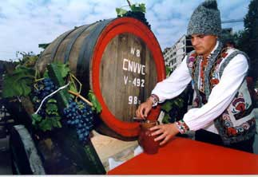
Виноробство
Винна індустрія Молдавії добре розвинена. Площа, зайнята виноградниками складає близько 147 000 гектарів, з яких 102 500 га використовуються в комерційних цілях. Велика частина вин виробляється на експорт. Багато сімей мають свої власні рецепти і сорти винограду, які передаються з покоління в покоління.

Slide 8
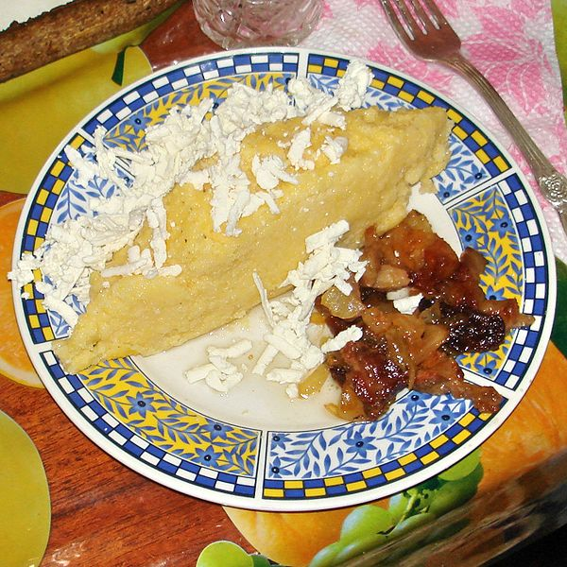
Кухня
Мамалига з бринзою і шкварками
Молдавська кухня — національна кухня Молдови. Молдова розташована в регіоні багатих природних можливостей, винограда, фруктів і різноманітних овочів, а також вівчарства і птахівництва, що обусловлює багатство і різноманітність національної кухні.
Молдавська кухня складалася під впливом грецької, турецької, балканської, західноєвропейської, а пізніше — української і російської кухонь, і проте вона відрізняється самобутністю.

Slide 9
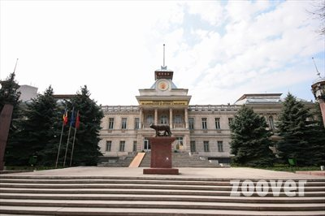
Національний музей історії Молдови
«Національний музей історії Молдови » був заснований в 1987 в будівлі колишнього Регіонального Ліцею . Перед будівлею встановлено пам'ятник Латинської вовчиці з Ромул і Рем .
Музей розділений на кілька частин: Археологія та Антична Історія , Середньовічна Історія , Історія Бессарабії , Сучасна Історія , Скарби . Національний музей історії Молдови має в своєму розпорядженні колекцією , що складається приблизно з 300 тис. предметів , що представляють історичну цінність: археологічні знахідки , документи , фотографії , нумізматика , предмети повсякденного вжитку , декоративне і художнє мистецтво.

Slide 10
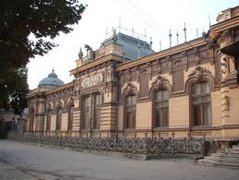
Національний музей образотворчого мистецтва Республіки Молдови
«Національний музей образотворчого мистецтва Республіки Молдови» - колекція музею налічує близько 33 тисяч об'єктів мистецтва. У ній широко освітлено молдавське образотворче мистецтво (скульптура , графіка , декоративно- прикладне мистецтво , живопис). Колекція охоплює період від середньовіччя до наших днів.
У музеї діють на постійній основі експозиції російського , європейського і східного образотворчого мистецтва. Російська живопис представлена ​​роботами І. Рєпіна , В. Перова , І. Іванова , А. Саврасова , І. Айвазовського , І. Шишкіна.

Slide 11
Висновок
Молдавія - земля, багата традиціями, які передаються з покоління в покоління. Найбільш яскраво традиції молдавської культури проявляються в музиці, танці. Сільські свята, народні гуляння не обходяться без чарівних змагань пісень і танців

Slide 12
Джерела інформації:
http://svit.ukrinform.ua/Moldova/moldova.php
http://gov.md/homepage.php?l=ru
http://ru.wikipedia.org/wiki/%D0%9C%D0%BE%D0%BB%D0%B4%D0%B0%D0%B2%D0%B8%D1%8F

